Slide 1
Møte 10 – Misunning, sjalusi og integritet

Slide 2
Korleis har du det akkurat no?
•
•

Slide 3
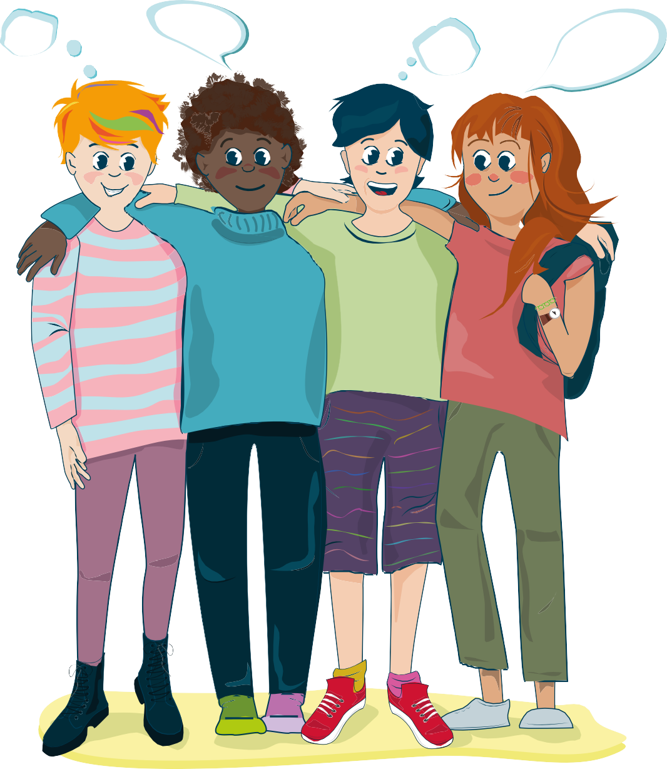
Sidan sist
Kva tankar eller kjensler hadde du etter det siste møtet?
Har du prøvd noko av det vi gjekk gjennom?

Slide 4
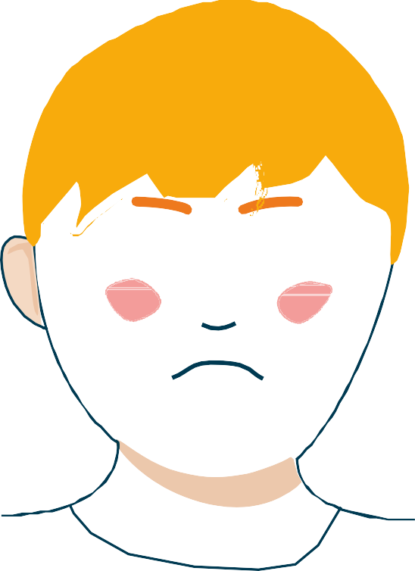
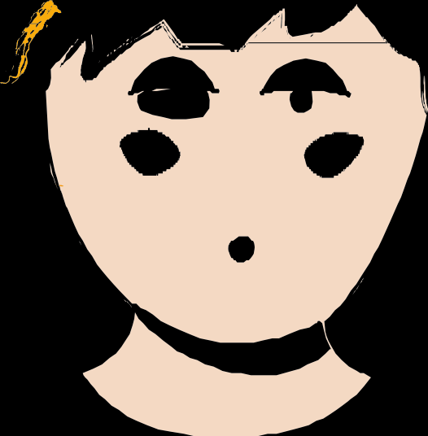
Misunning og sjalusi

Slide 5
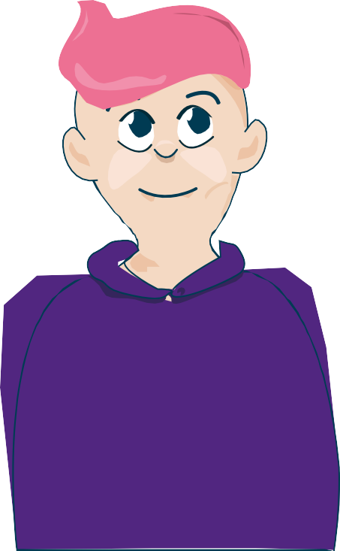
Kva er misunning og sjalusi?

Slide 6
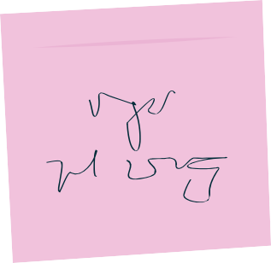
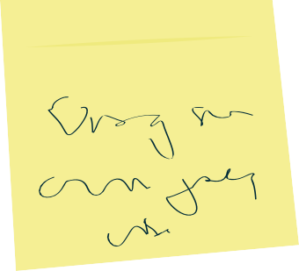
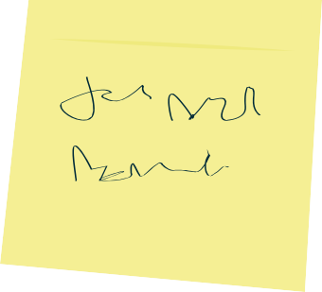
Kva får deg til å føle misunning eller sjalusi?

Slide 7
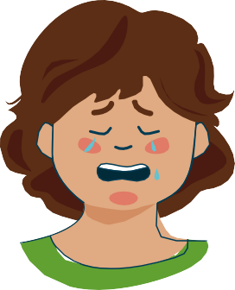
Følelsar
– kjem og går, og smitter over til andre
Teikn eller uttrykk i kroppen
Kjennest i kroppen min
Kjennest i kroppen hjå andre

Slide 8
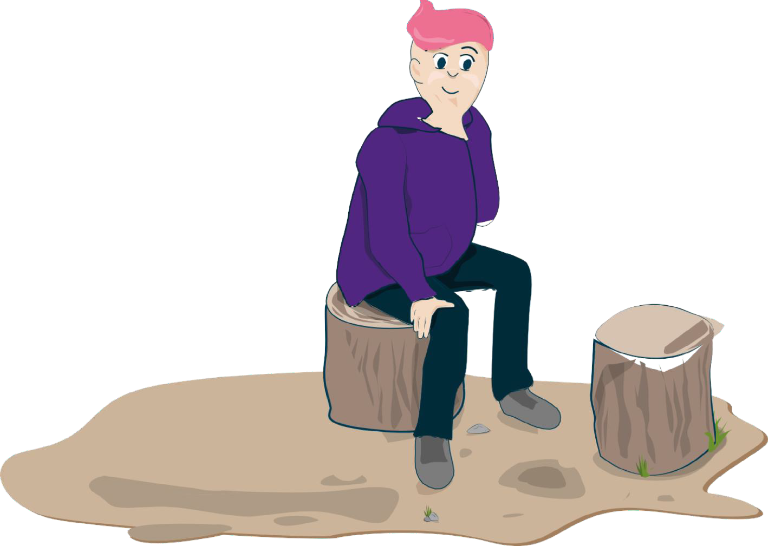
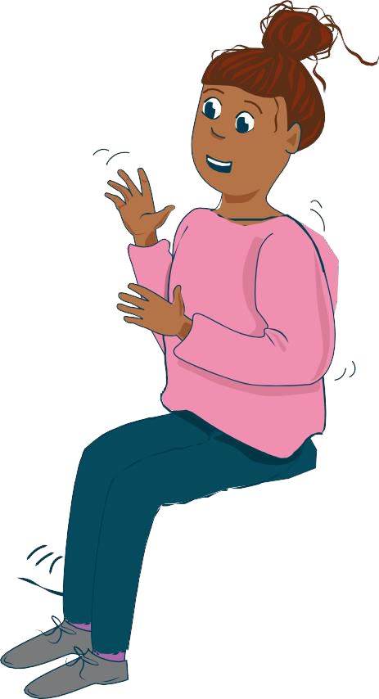
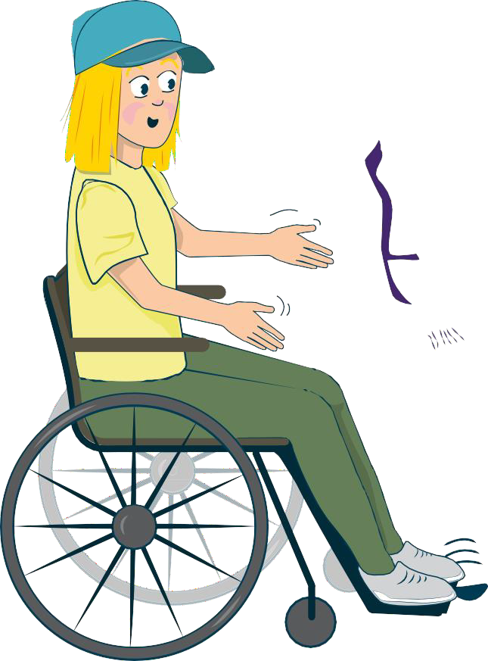
Dagens følelse
– tenk etter og utforsk saman

Slide 9
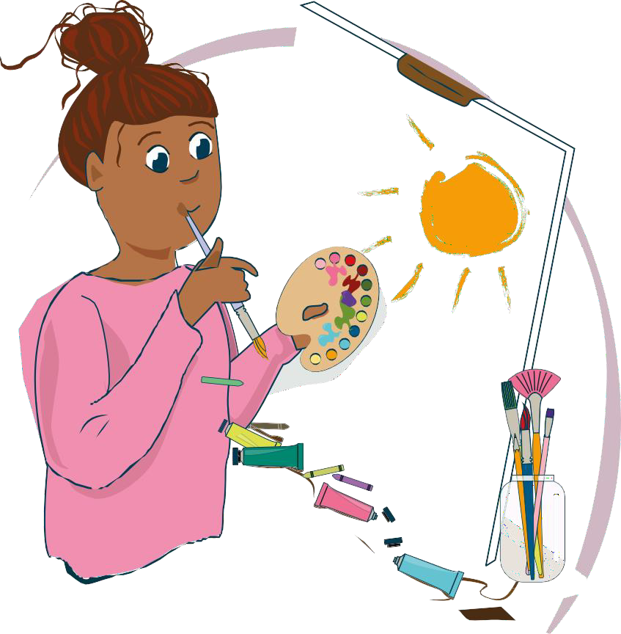
Dagens følelse
– skape

Slide 10
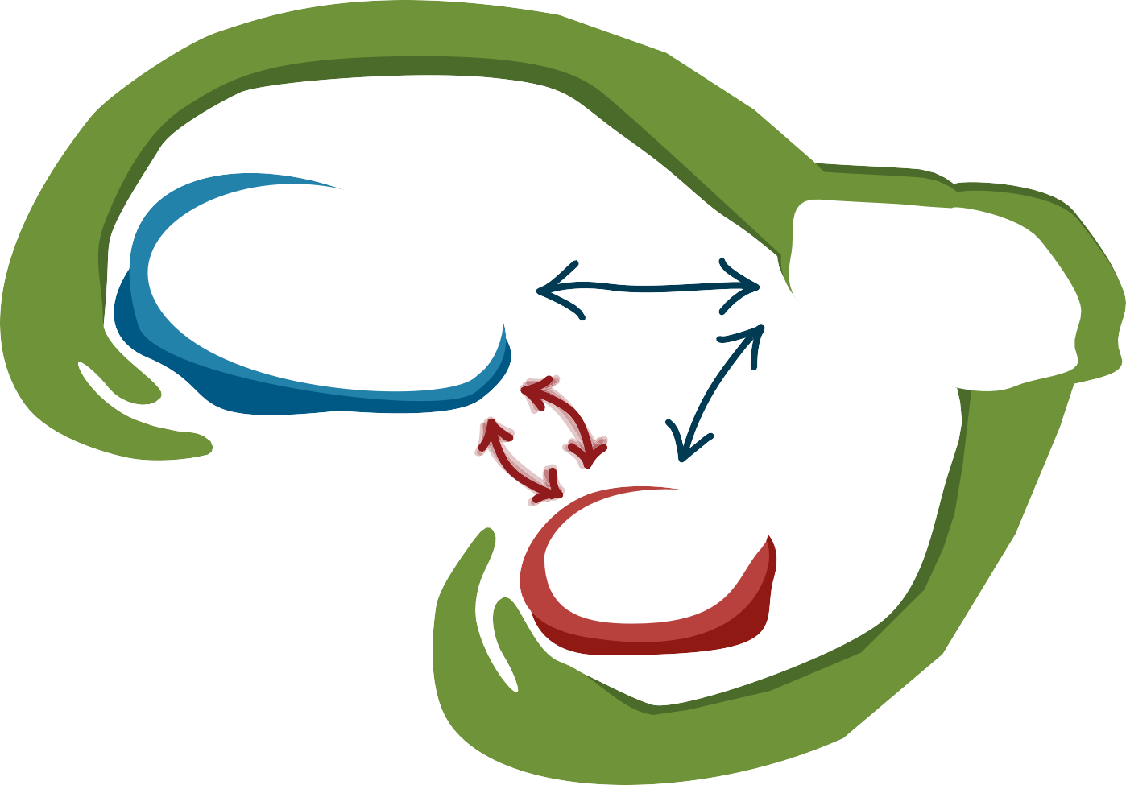
Sjølvmedkjensle
Utforsking
Tryggleik
Trussel

Slide 11
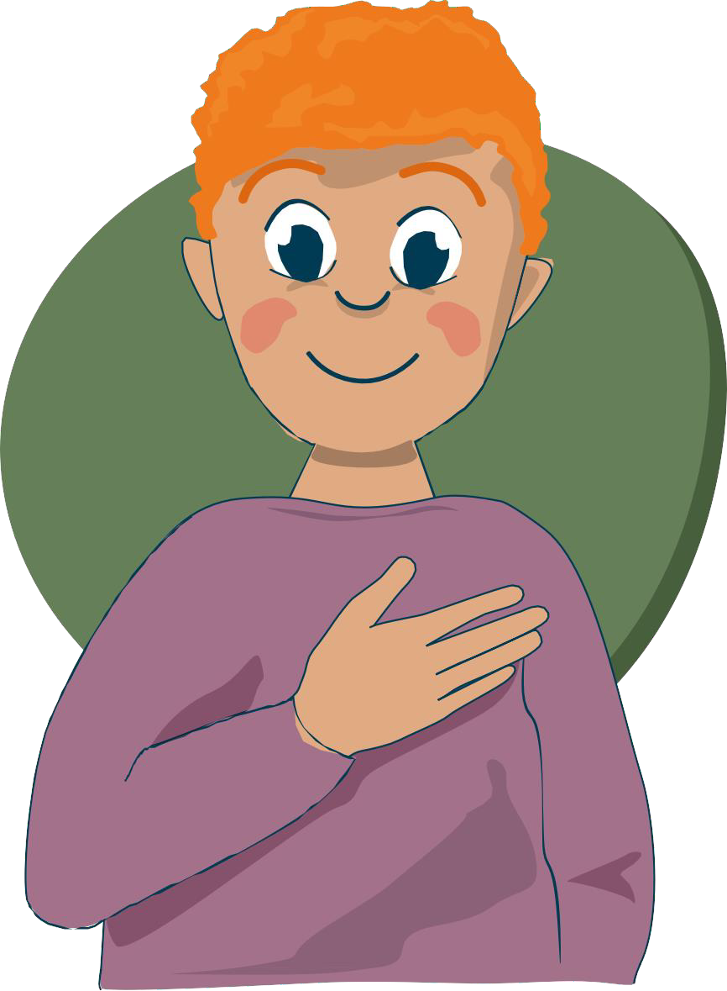
Fysisk aktivitet
Eg er stolt av …
Eg er tydelig på …
Eg kjenner meg verdifull når … Eg er trygg når …
Eg er tilfreds når ...
Eg er rolig når ...
Eg kan gjere andre rolige og trygge ved å ...

Slide 12
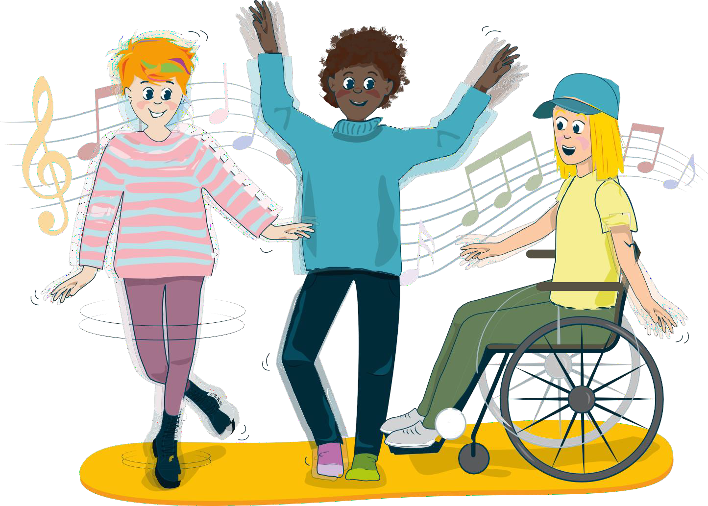
Fysisk aktivitet

Slide 13
Pause

Slide 14
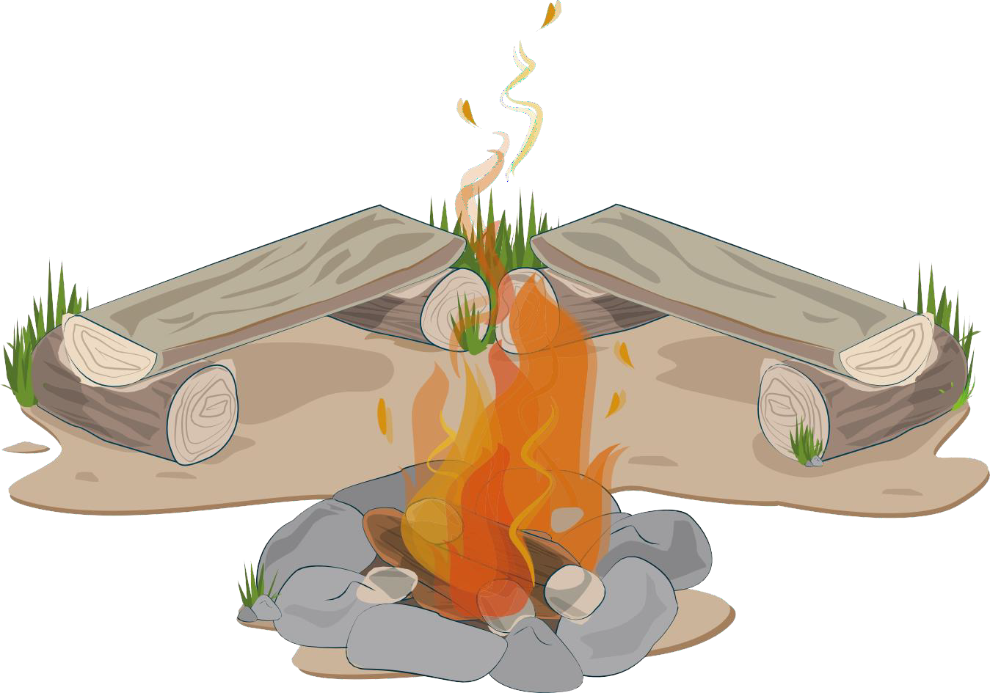
Samling

Slide 15
Integritet
Tilhørighet
Døden
Trygghet
Det viktige i livet
Sterke følelser
Identitet

Slide 16
Hva er integritet?

Slide 17
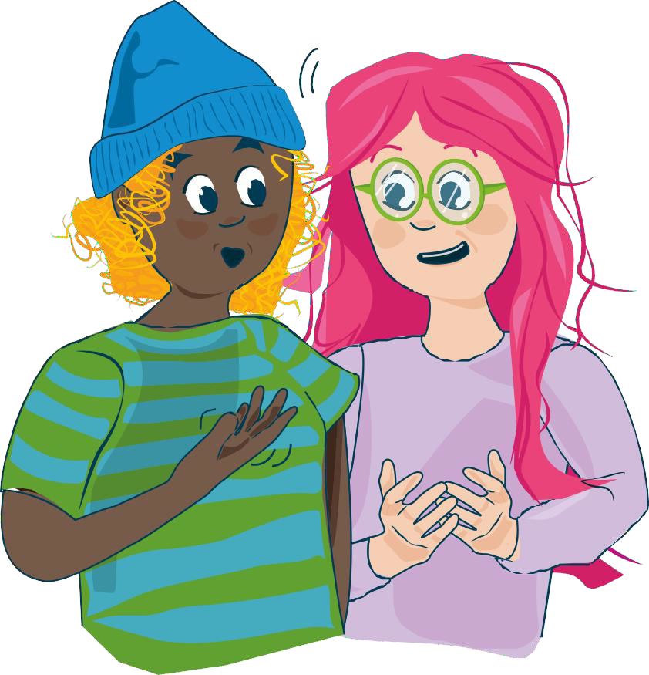
Å fortelje om seg sjølv
Tenk etter saman og gi døme:
Korleis kan det vere å fortelje nokon om seg sjølv for første gong?
Korleis kan du hjelpe nokon som er uvant, sjenert eller skammar seg over å fortelje meir om seg sjølv?
Korleis kan du seie stopp på ein fin måte viss du ikkje vil fortelje om deg sjølv?
Korleis kan du fortelje om vanskelege ting på ein måte som kjennest trygt?

Slide 18
Naturen som ein trygg stad

Slide 19
Situasjon i hverdagen
Ein klassekamerat er sjalu
Ein klassekamerat føler seg ofte sjalu og synest at andre har mykje meir og er flinkare til ulike ting. Sosiale medium får han ofte til å føle seg dårleg og verdilaus.
Har du opplevd noko liknande?
Korleis trur du han føler seg?
Korleis ville du hjelpt klassekameraten?
Kva trur du kunne vore til hjelp?
Kva kan vere bra å tenkje, seie og gjere?
Korleis får vi mot til å gjere det vi veit er det rette?

Slide 20
Situasjon i kvardagen
Ein klassekamerat har lagt ut sine panikkanfall på YouTube
Ein klassekamerat la for ei tid sidan ut sine panikkanfall på YouTube. No har han begynt å føle seg betre og angrar. No veit han ikkje kva han skal gjere. Han spør deg om du synest det er nok å slette klippet..
Har du opplevd noko liknande?
Korleis trur du han føler seg?
Korleis ville du hjelpt klassekameraten?
Kva trur du kunne vore til hjelp?
Kva kan vere bra å tenkje, seie og gjere?
Korleis får vi mot til å gjere det vi veit er det rette?

Slide 21
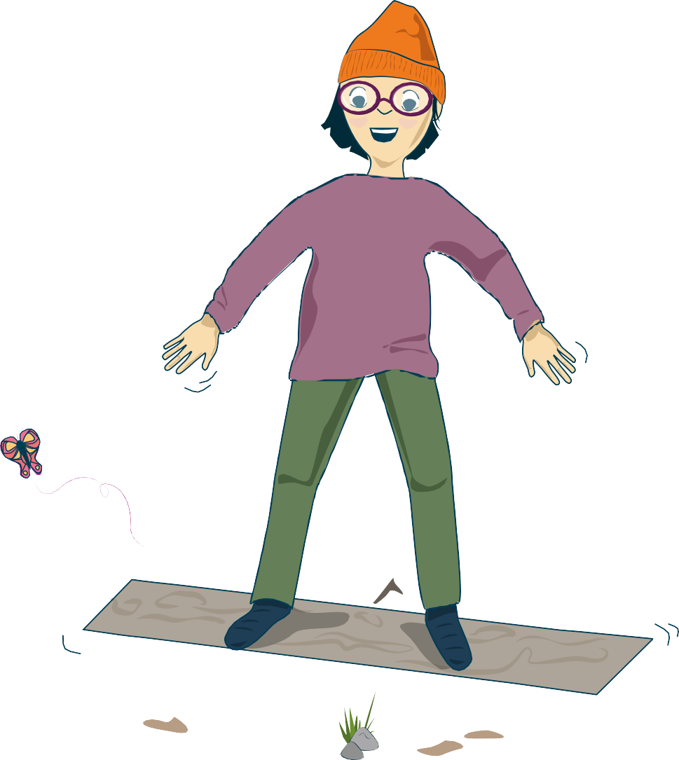
Balanseøving
Balanseøvingar hjelper deg med å slappe av og hente deg inn igjen.
Du merkar at du byrjar å slappe av når:
du sukkar, gjespar eller spontant tek ein djup innpust
du produserer spytt og vil svelgje
pusten din blir djupare og rolegare
hendene dine blir varmare

Slide 22
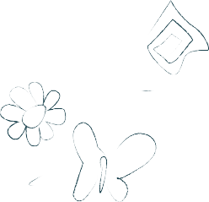
Skriv i dagboka
Skriv kva du vil, for eksempel:
tankar og spørsmål rundt følelsar
ting som er bra å hugse frå i dag
dine eigne tankar og følelsar rundt dette møtet
Ingen andre kjem til å lese det du skriv.

Slide 23
Korleis har du det akkurat no?
•
•

Slide 24
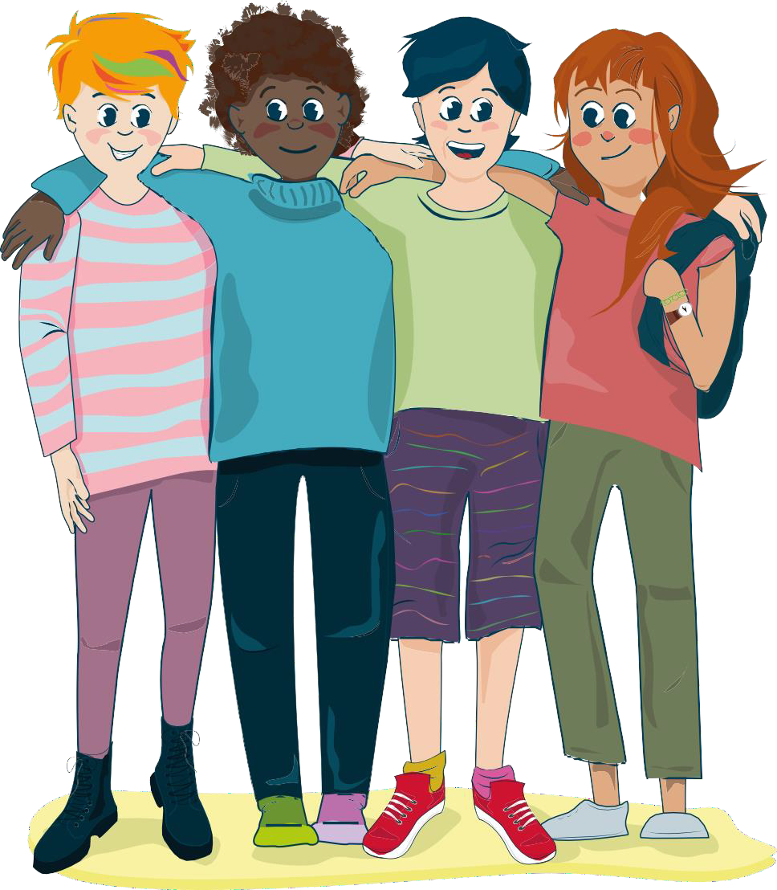
Avslutning

Slide 25
Du kan kontakte:
Kirkens SOS: Tlf. 22 40 00 40 og https://www.soschat.no/
Mental Helses hjelpetelefon: Tlf. 116 123
Blå Kors: chattetjeneste for barn og unge SnakkOmPsyken.no
Kors på halsen (Røde Kors for deg under 18 år):
Tlf. 800 333 21
Alarmtelefonen for barn og unge: Tlf. 116 111 og chat på https://www.116111.no/ungdom
Legevakten: Ring 116 117
for rask hjelp ved akutte problemer
Det er òg mogleg å ta kontakt med helsestasjonen for ungdom, skulehelsetenesta, psykisk helsehjelp for barn og unge der du bur, eller nokon som jobbar i din lokale kyrkjelyd.

